Slide 1
Föräldramöte
F16
Säsongen 25/26

Slide 2
Agenda
Vision (Info från föreningen)
Värdegrund
Spelare
Ledarstab
Träningar
Matcher
Material
Ekonomi
Organisation (F16)
Kommunikation
Övrigt

Slide 3
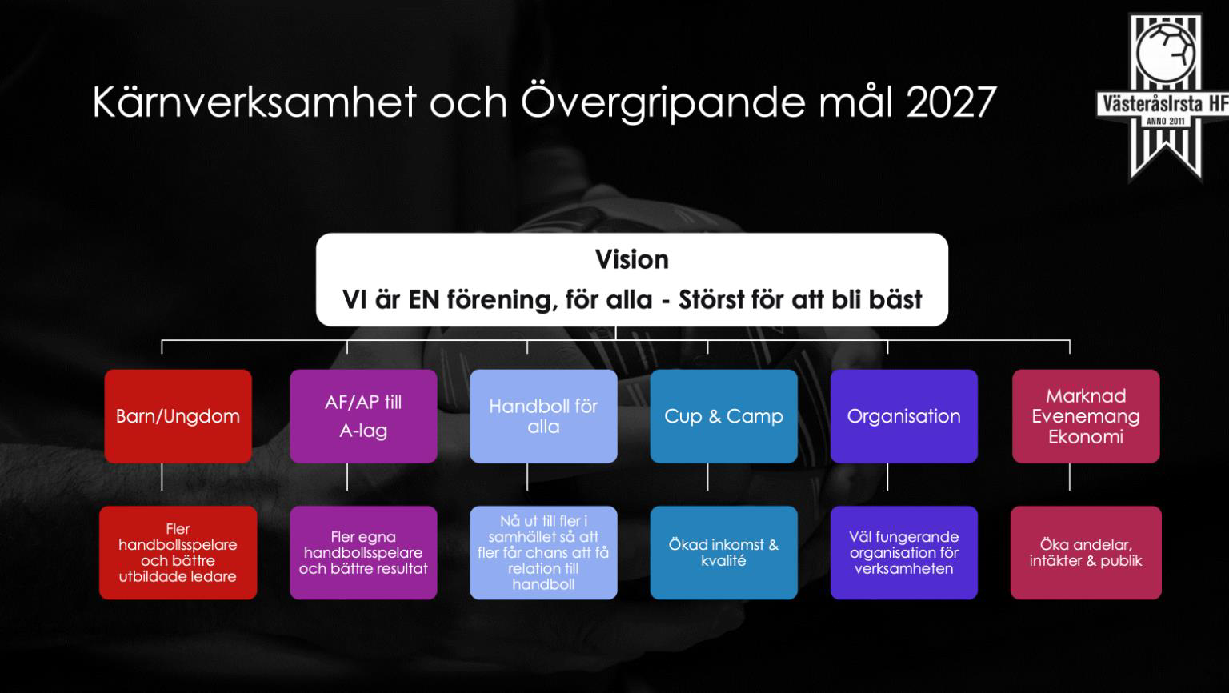

Slide 4
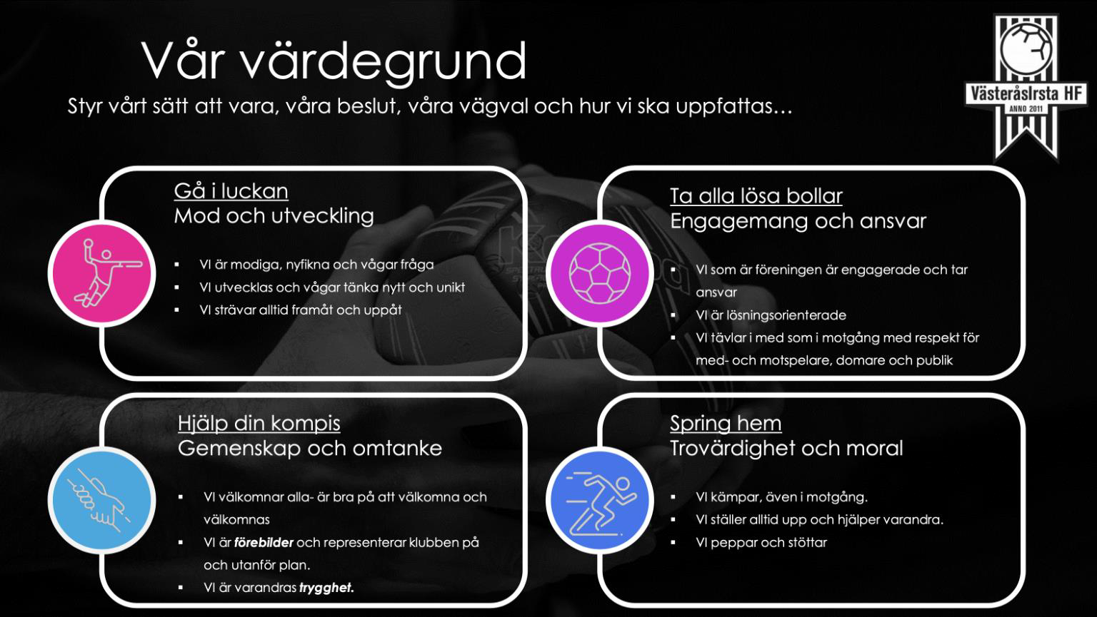

Slide 5
Spelare
22 registrerade spelare
Förhoppningsvis blir vi fler under säsongen
Möjlighet för nya spelare att prova på ett par träningar innan man bestämmer sig
Ingen föranmälan för detta krävs
Vi uppmuntrar att man har fler aktiviteter än handboll
Helt ok att delta i en träning per vecka

Slide 6
Ledarstab
Ida E
Victor
TIlda
Mamma till Maja
Tidigare handbollsstjärna🌟
Pappa till Cajsa
Tidigare handbollsstjärna🌟
Andreas
Tore
Ida
Tidigare handbollsstjärna🌟
Pappa till Selma
Mamma till Selma

Slide 7
Träningar
Träningstider:
Onsdagar 18.15-19.30 Irsta
Söndagar 8.45-10.00 Emaus
Kallelser skickas via Sportadmin, besvara dessa i appen

Slide 8
Träningar, upplägg
Fokus kommer vara:
Att lära känna varandra, ramar/regler & värderingarna
Bollhantering, passa, fånga, studsa och skott
Sedan lägger vi till:
Spelet handboll, försvar, anfall och målvakt
Handbollsregler
Rörelse och fart

Slide 9
Träningar, att tänka på
Vi beträder inte hallgolvet förrän det är vår träningstid och stör inte heller den träning som pågår
Är det något lag som tränar efter så lämnar vi hallgolvet så snart vi kan
Vatten i flaskan
Ombytt och klar senast 10 min innan träning
Träningskläder, skor, vattenflaska och ta bort/tejpa smycken
Hjälp gärna till att ta fram/plocka undan material

Slide 10
Matcher
Sista året med Minihandboll 4 mot 4 + målvakt
Mål/resultat räknas inte
Följer Handbollförbundets spelarutveckling
Hållpunkter under säsongen
  Fotografering oklart datum
  Miniblixten 29/11
  Matchvärdar 2/10 och 21/3
  Sammandrag via förbundet 11/1, vi kommer behöva funktionärer
  Irstablixten 27 mars

Slide 11
Material
Vit & svart tränings/matchtröja vi kommer att variera
Shorts (Svarta)
Strumpor (Vita)
Kolla hemma om tröjan fortfarande passar, annars får ni lämna in den kommande vecka så byter vi till större storlekar.

Slide 12
Ekonomi individuellt
Medlems- och träningsavgift betald senast 1 oktober. Använd gärna fritidskortet. Föreningen för en dialog med Sportadmin om administration kring fritidskortet. Vi informerar så snart vi vet att det funkar.

Slide 13


Ekonomi VIHF
Beting: 12 000kr betalas in till föreningen senast 31/10 och täcker:
  Administration (kansliet)
  Hallbokning, schemaläggning, domarbokning, säljsamordning, utbildning, samordning, administrativa inköp, materialhantering, m.m.
  Irstablixten avgift
  Kostnader för utbildningar (externa och interna)
  Vi har idag ca 3000 kr i lagkassan.

Slide 14
Bygga lagkassa
Försäljning Bingolotter (40 kr per såld enkellott)
Kiosk i samband med matcher
Sälja Newbody (25% på sålda varor)
Sälja kakor (75 kr per burk)
Sponsring
Kaffe på söndagsträningar (10 kr per kopp)
Sälja toa- och hushållspapper (80 kr per bal)
Förslag på andra inkomster?

Slide 15
Organisation
Vi behöver hjälp och vill skapa en organisation runt laget för att ge tjejerna de bästa förutsättningarna
  Möjlighet att vara (mer) delaktig
  Möjlighet att engagera sig i barnens aktivitet
  Möjlighet att skapa en bra tillvaro för barnen
Roller som behöver tillsättas:
  Försäljningsansvarig, lotter etc. 1-2 personer
  Försäljningsansvarig, kiosk vid sammandrag 1-2 personer
  IrstaBlixten

Slide 16
Försäljningsansvarig, lotter 1-2 personer
Tar hand om försäljning av kläder/kakor/lotter etc

Slide 17
Försäljningsansvarig, kiosk 1-2 personer
Tar hand om fika och kiosk vid sammandrag
Ordna med schema, kiosk

Slide 18
IrstaBlixten 2026 + ”Matchvärdar”
1-2 personer
Representera på IrstaBlixtenmöte
Skapa schema för IrstaBlixten (Det är obligatoriskt att hjälpa till på IrstaBlixten)
Skapa schema ”Matchvärdar”

Slide 19
Tillsatta roller:
  IRSTABLIXTENANSVARIG BJÖRN x2, Ines & Selmas pappa
  Ölandsplast – Danne Matstoms
  Bingolotter – Hanna/Peter
  Kioskansvarig - Martin Kahlin

Slide 20
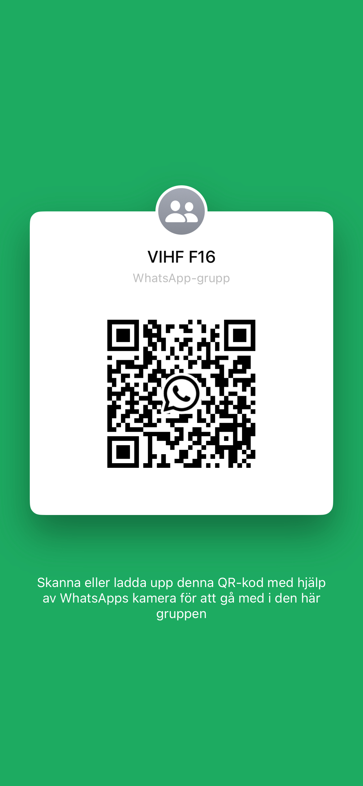
Kommunikation
Kallelser och info via Sportadmin
Whatsapp-grupp för föräldrar https://chat.whatsapp.com/ItCq7yDtILGD84W0GEjLaz
https://www.vasterasirsta.se/start/?ID=496110

Slide 21
Övrigt
Träningströjor (röda) kan beställas under säsongen om vi lyckas samla in pengar till lagkassan för det.

